Slide 1

Javascript Training
Case 2: Selectors en de DOM

Slide 2
Case 2
Selectors en de DOM
Document Object Model
Interactief
Dom levels
W3C
DOM elementen zoeken
Itereren over DOM elementen
Notes:
W3c eeste standaard was dom lvl 1

Slide 3
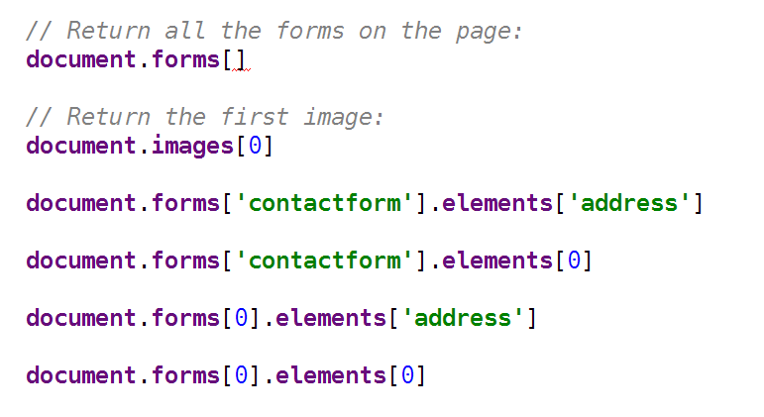
Case 2
Selectors en de DOM – DOM level 0

Slide 4
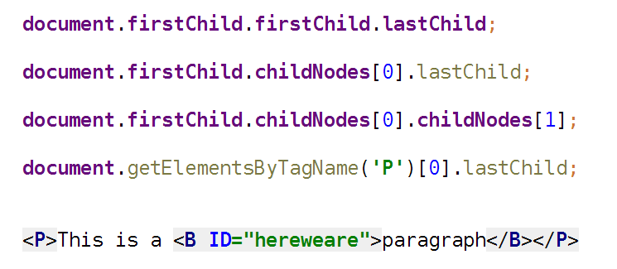
Case 2
Selectors en de DOM – DOM level 1
Notes:
parentNode

Slide 5
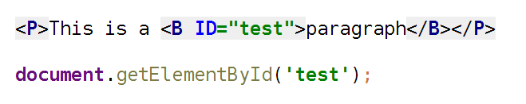
Case 2
Selectors en de DOM – DOM level 2
Eventing model

Slide 6
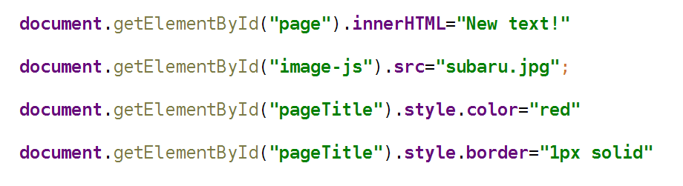
Case 2
Selectors en de DOM
getElementById

Slide 7
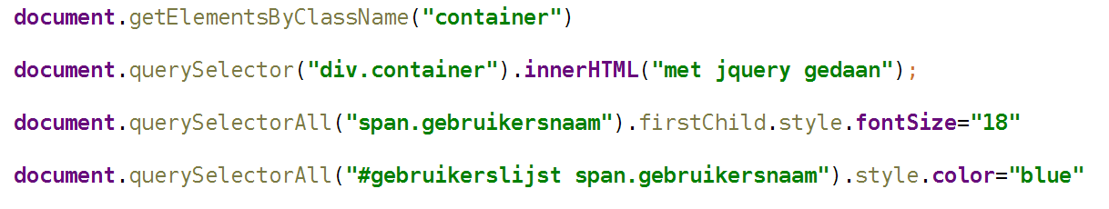
Case 2
Selectors en de DOM
'Nieuwe' selectors
Notes:
Benadrukken dat querySelector en querySelectorAll CSS selectoren accepteren. Denk ook aan :disabled, :not etc.

Slide 8
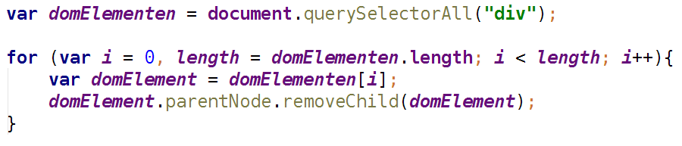
Case 2
Selectors en de DOM
Notes:
Benadrukken dat querySelector en querySelectorAll CSS selectoren accepteren. Denk ook aan :disabled, :not etc.

